Slide 1

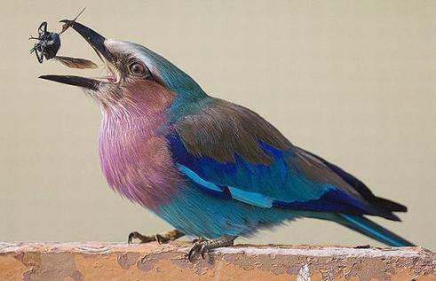
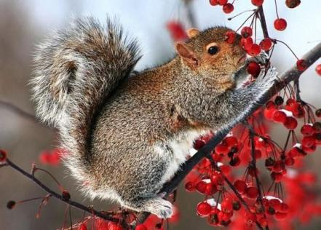
Эволюция пищеварительной системы животных.

Slide 2
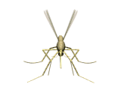
Цели урока:
Раскрыть особенности питания и пищеварения животных;
Расширить знания учащихся о разнообразии способов получения пищи в связи с условиями жизни;
Рассмотреть усложнение пищеварительных систем в ходе эволюции;
Продолжить формирование умений сравнивать, анализировать, синтезировать, делать выводы;
Развивать рефлексивные качества, воспитывать умение работать в коллективе, уважительно относиться к мнению окружающих, внимательно слушать и слышать своих одноклассников.

Slide 3
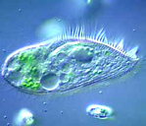
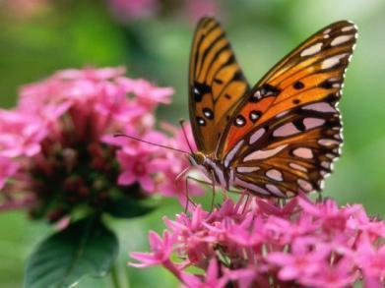
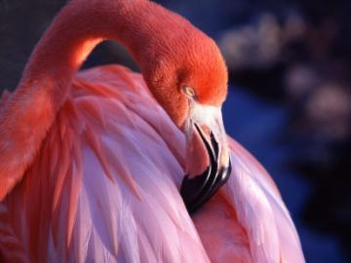
Все животные являются потребителями готовых органических веществ.

Slide 4

Типы питания живых организмов.
Живые организмы
по способу питания
Автотрофы (из неорганических веществ синтезируют органические)
Растения.
Некоторые бактерии
Гетеротрофы (питаются готовыми органическими веществами)
животные
грибы
Некоторые бактерии

Slide 5
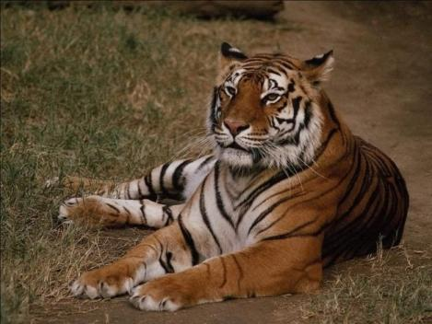
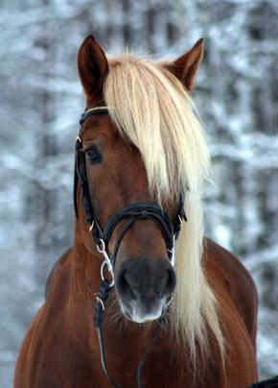
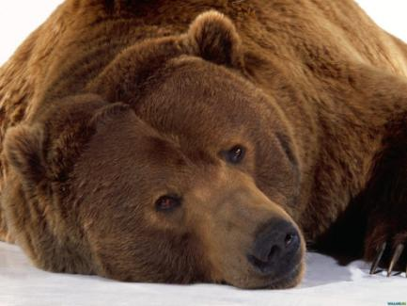
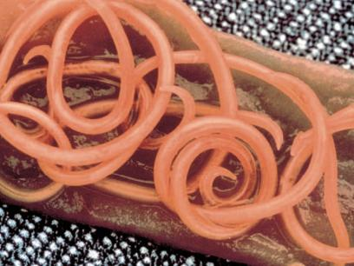
По способу питания животных делят на:
Травоядные
Хищные (плотоядные)
Всеядные
Паразиты.

Slide 6
Особенности пищеварения у животных.
Вся поступившая пища в организме животных, для лучшего усвоения, подвергается перевариванию. Пищеварение у животных проходит в несколько этапов.
Пища + переработка (механическая = химическая) = преобразование сложных веществ в простые.
Большую роль в процессе пищеварения играют ферменты.
Ферменты – вещества, обеспечивающие переваривание пищи.

Slide 7

Пищеварение- процессы измельчения, расщепления и всасывания пищи.
Самостоятельная работа в группах. Пищеварение беспозвоночных.
1 группа – простейшие, кишечнополостные;
2 группа – круглые и кольчатые черви;
3 группа – членистоногие и моллюски.

Slide 8
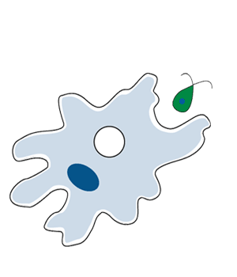
Внутриклеточный способ питания характерен для простейших.
Самый простой тип питания — внутриклеточный.
Так питаются все простейшие. Амёба обтекает пищу ложноножками. Получается пищеварительная вакуоль, в которую поступают пищеварительные ферменты.
Затем непереваренное выбрасывается наружу.

Slide 9
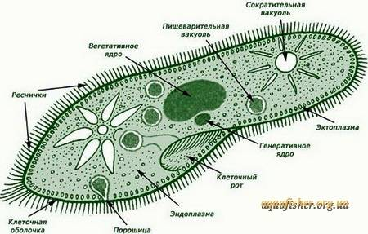
Питание инфузории.
Реснички инфузории создают ток воды. С помощью которого пищевые частички подгоняются к ротовой впадине.
Пищеварение внутриклеточное в пищеварительной вакуоли.

Slide 10
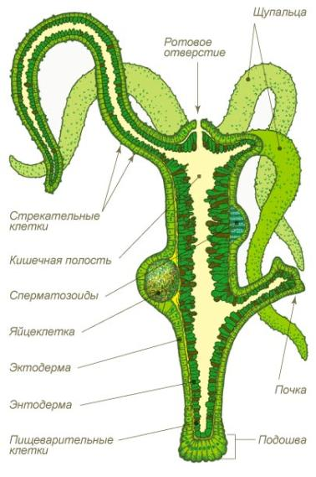
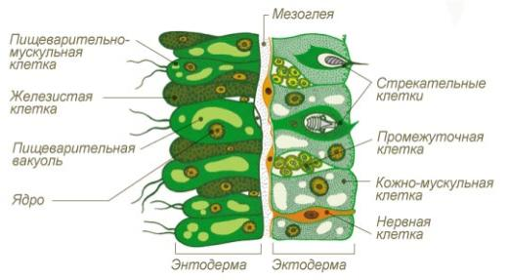
Питание гидры кишечнополостное.
Переваривание происходит в кишечной полости (внеклеточное пищеварение).
Пищеварительные и железистые клетки находятся в энтодерме ( в клетках энтодермы происходит внутриклеточное переваривание).

Slide 11
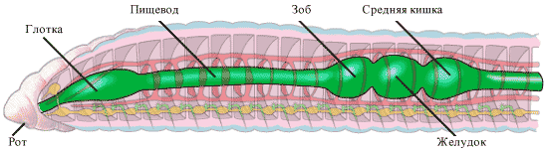
Органы пищеварения кольчатых червей.
У кольчатых червей пищеварительная трубка имеет три отдела. В переднем её отделе различают глотку, пищевод, зоб, желудок.

Slide 12
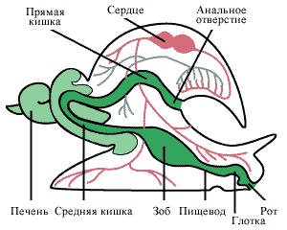
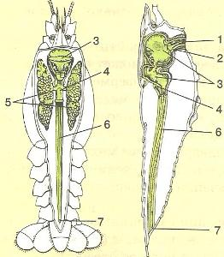
Пищеварение моллюсков.
У членистоногих и моллюсков появляется печень- пищеварительная железа, способствующая перевариванию пищи.

Slide 13
Пищеварительная система хордовых.
Удлинение и усложнение отделов пищеварения, усложнение пищеварительных желез, появление различных зубов, приспособления к различной пище.
Схема пищеварительной системы хордовых:
Рот – глотка – пищевод – желудок – тонкая и толстая кишка с анальным отверстием, открывающимся либо наружу, либо в клоаку
( расширение задней кишки).
Клоака есть у круглоротых, некоторых рыб, земноводных, пресмыкающихся, птиц и яйцекладущих млекопитающих.

Slide 14
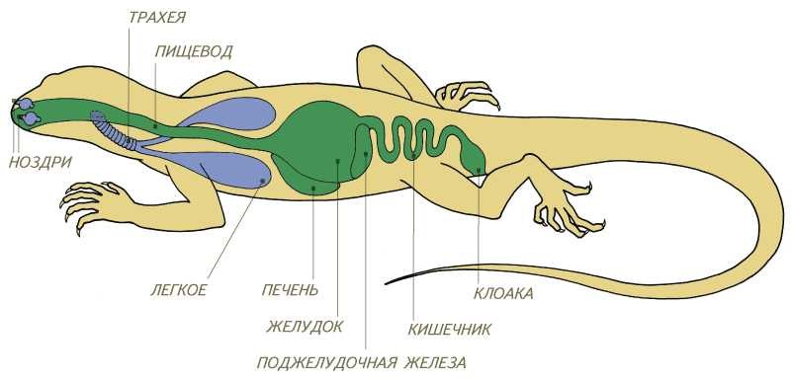
Пищеварение пресмыкающихся.
У некоторых пресмыкающихся есть ядовитые зубы. У змей ядовитые зубы сообщаются с ядовитыми железами, развившимися из слюнных желез.

Slide 15
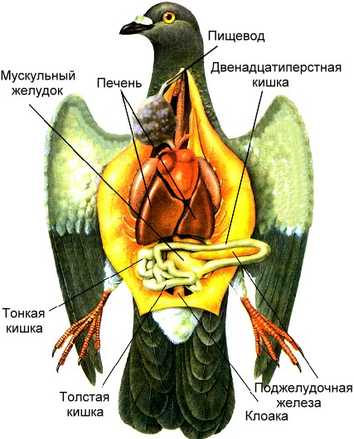
Пищеварительная система птиц.
У птиц есть изменения, связанные с полётом:
Нет зубов.
Есть роговой клюв.
В пищеводе есть зоб.
Желудок делится на два отдела – железистый (химическая обработка пищи) и мускульный (механическая обработка пищи).
Тонкий кишечник удлиняется, а толстый укорачивается.

Slide 16
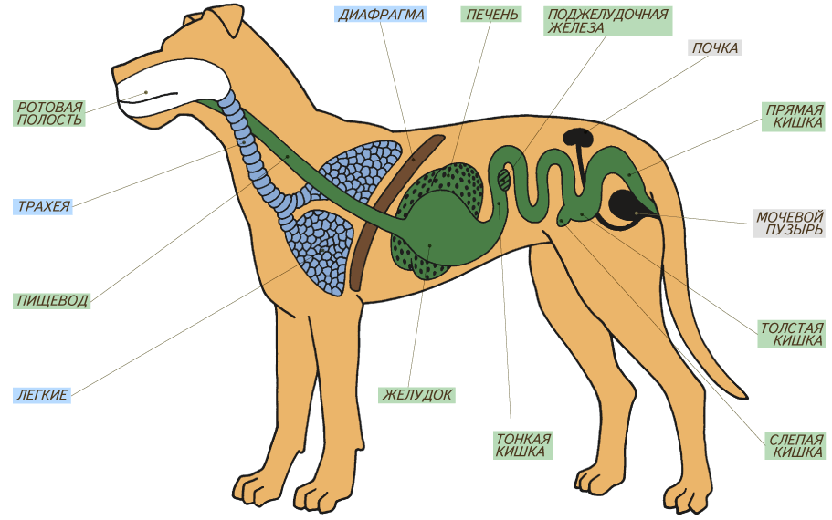
Пищеварительная система млекопитающих.
Дифференциация зубов ( резцы, клыки и коренные). В стенках желудка есть пищеварительные железы. Есть печень и поджелудочная железа. Кишечник имеет несколько отделов. Длина толстого кишечника увеличивается. У некоторых есть слепая кишка.

Slide 17
Биологический диктант.
Организмы, использующие для питания готовые органические вещества -
Организм, обитающий внутри или на поверхности тела другого организма (хозяина), от которого он получает пищу и, как правило, местообитание —
Процессы измельчения, расщепления и переваривания пищи -
Если пищеварение происходит специальных отделах пищеварительной системы, то такой тип пищеварения называется
Если пищеварение происходит вне организма, то такой способ пищеварения называется
Отдел желудка птиц, в котором осуществляется химическая переработка пищи...
Отдел желудка птиц, в котором осуществляется механическая переработка пищи…
гетеротрофы
паразит
пищеварение
внутренним
наружным
железистым
мускульным

Slide 18
Закончи предложения:
Сегодня на мне больше всего понравилось………
Сегодня на уроке самым сложным было…………………………………..
Сегодня я научился………….
Для меня самым интересным на уроке было……

Slide 19
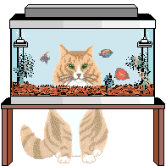
Домашнее задание:
Прочитать п. 40, ответить на вопросы в конце параграфа.

